Slide 1
小栗研究室の紹介

Slide 2
研究室の運営(1)
研究時間 10~16時(タイムレコーダ採用)
締切りホルモンで仕事をするか
  逃れることの出来ない締切を設定する
  うまくいかないと恥をかいてしまうという緊張感
“もの”を作って仕事をするか
  本は，問題意識がない状態で読んでもすぐ忘れる．
  理解しないで“もの”を作っても動作しない．
  問題がはっきりすると眠くならない．
  “もの”を作ると次々と問題が発生して，たくさん本を読むことに．

Slide 3
研究室の運営(2)
最初の2ヶ月は訓練 (NES，GB作成)
計算機環境は流行っているものを使う
  従って現在はUNIXとWindowsの両方．
  ソフトウェアの開発は Visual C++
実験用にオシロスコープ，ロジックアナライザ，トランジスタ，モータなどの部品多数

Slide 4
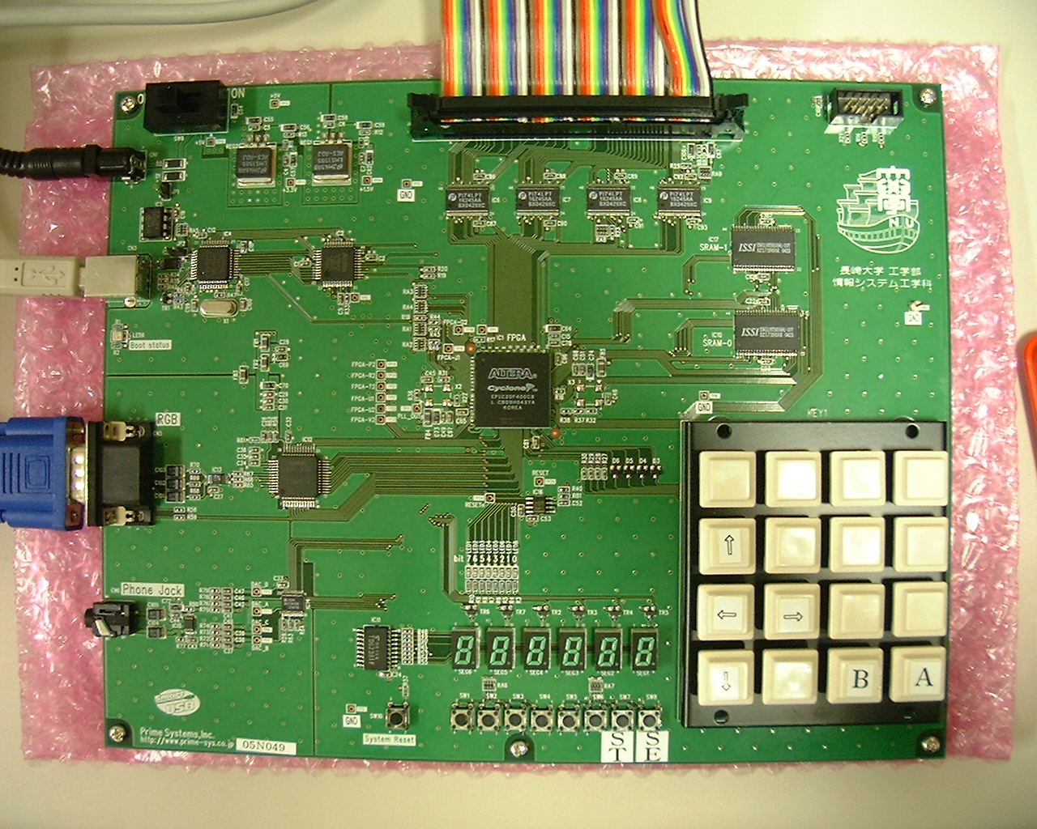

Slide 5
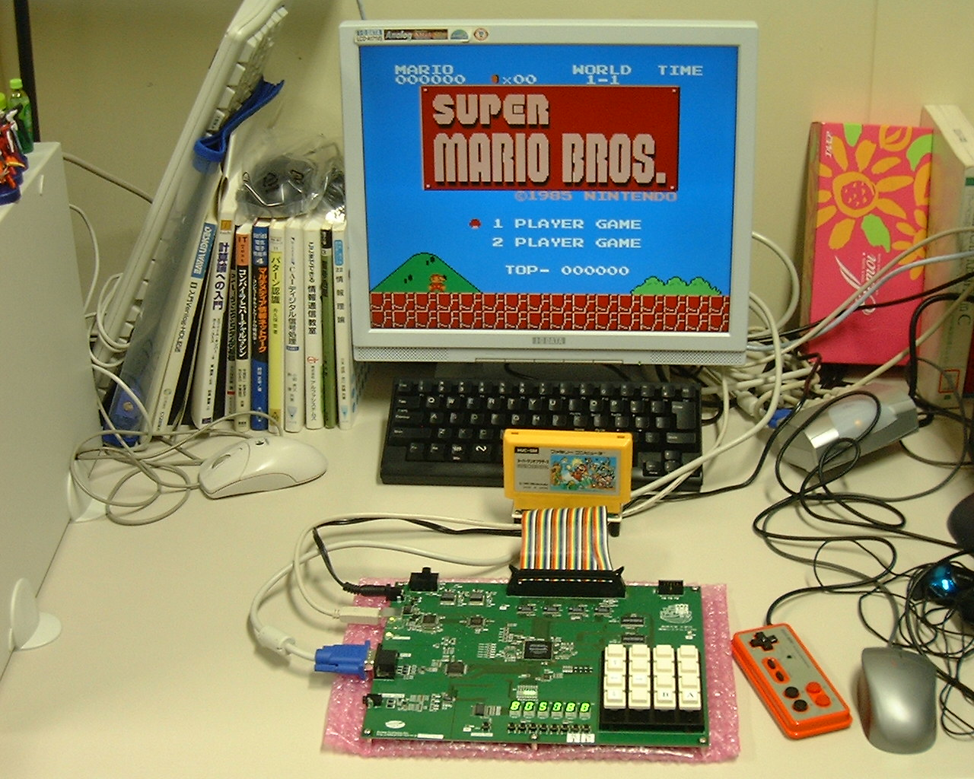

Slide 6
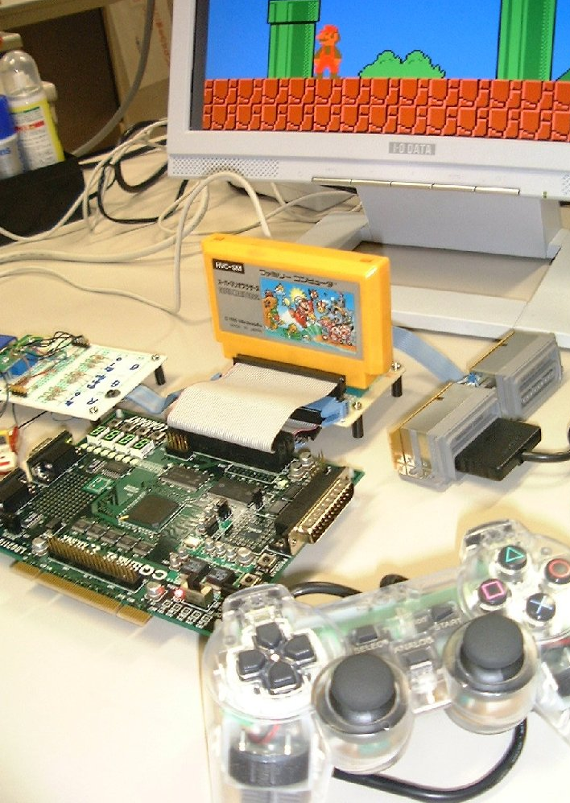

Slide 7
研究内容
ロボットの神経を作ろう
  複数の回路が協調してロボットの動作を制御
再構成可能ハードウェア
  FPGA (Field Programmable Gate Array)による実験
増殖可能ハードウェア
  PCA （Plastic Cell Architecture)のメインターゲット
実物を動かそう

Slide 8
実現イメージ
カメラ（いずれは網膜チップ）
FPGA
(いずれはPCA)
駆動制御回路
パイプライン
ハードウェによる
立体視処理

Slide 9
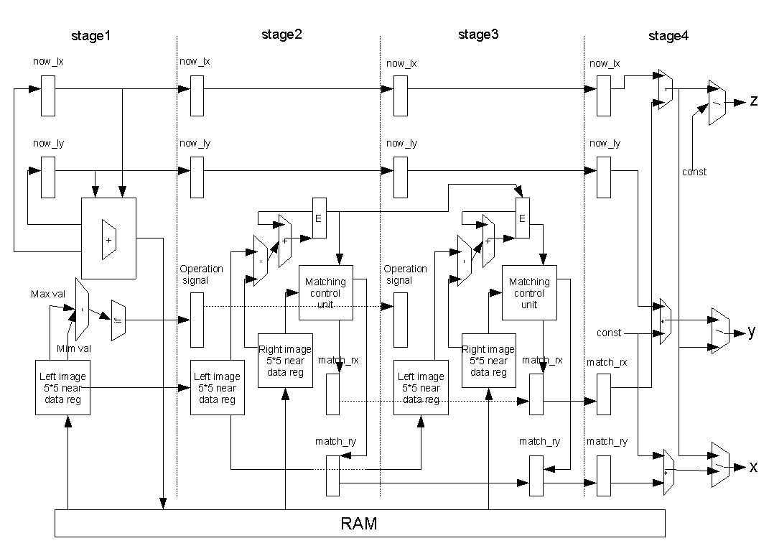
パイプライン立体視処理

Slide 10
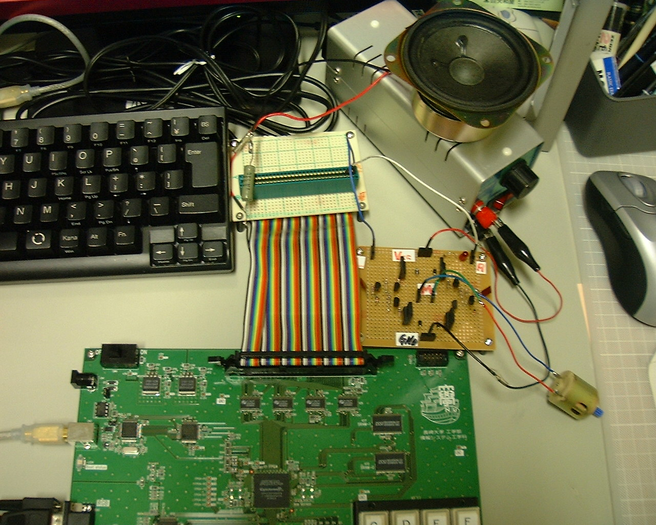

Slide 11
PCA
新しいコンピューティング・アーキテクチャの研究 (Plastic Cell Architecture)
  非同期回路 (クロックのスキュー)
  ビットシリアル (データのスキュー)
  回路を動作中に追加・変更 (汎用性)
設計ツールの研究
  Tanoqs (再帰構造回路シミュレータ)
  QROQS (ペトリネットシミュレータ)
  SFL/PARTHENON

Slide 12

PCAの本質
ネットワーク
上に
構成情報
回路が
存在して，
この回路が
近くと通信して
別の回路を生成し，
協調動作

Slide 13
増殖する回路
PCAセル
圧力をかけて
スペースを作り
そこに新しい
セルを配置
任意の構造を作る
にはどのような順序で
増殖を行えば良いか

Slide 14
FFT回路の再帰表現
x(0)
X(0)
0
x(1)
X(4)
-1
0
x(2)
X(2)
-1
2
0
x(3)
X(6)
-1
-1
0
x(4)
X(1)
-1
1
0
x(5)
X(5)
-1
-1
2
0
x(6)
X(3)
-1
-1
3
2
0
x(7)
X(7)
-1
-1
-1

Slide 15
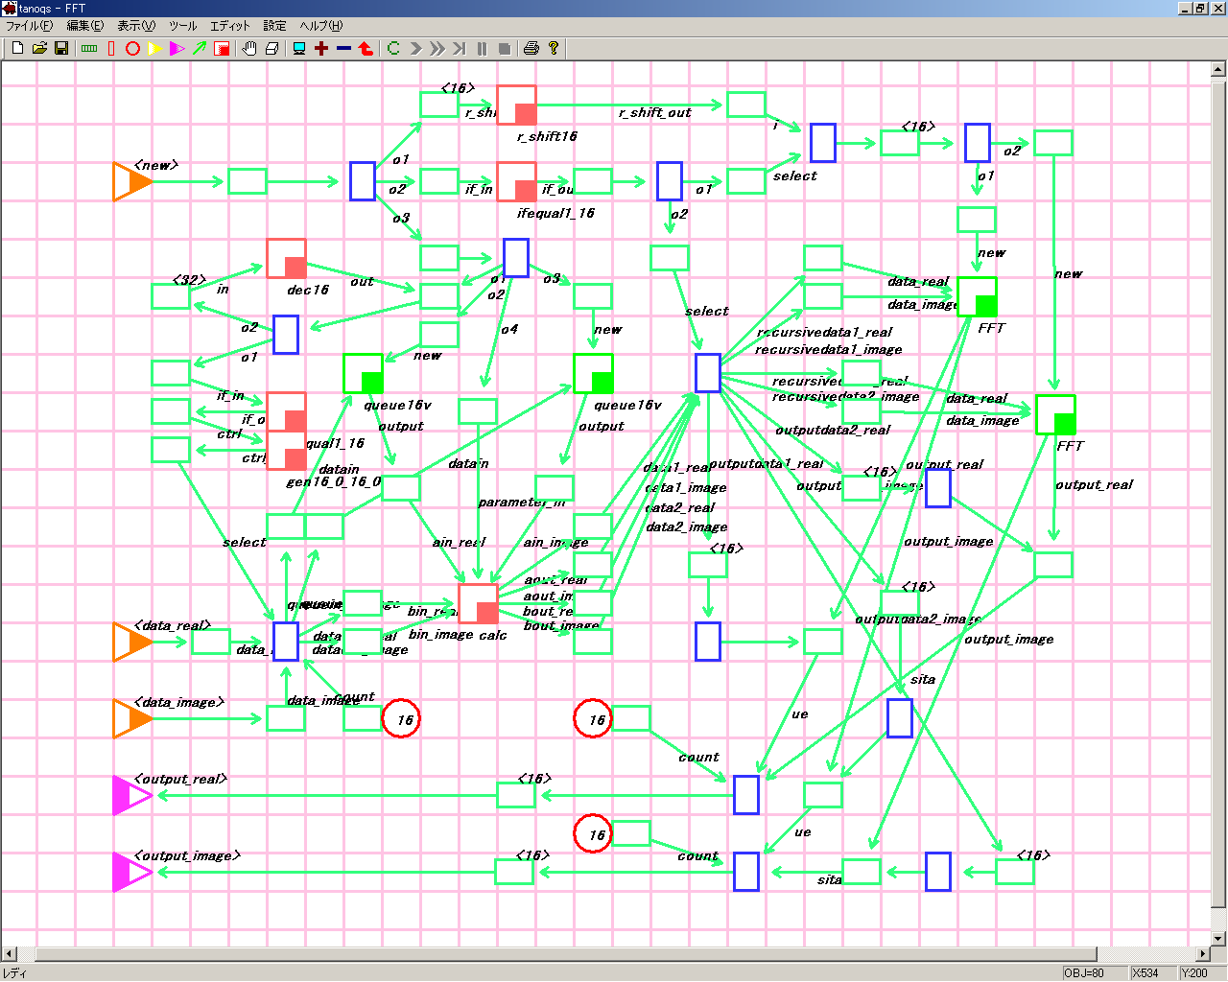
再帰構造のFFT

Slide 16
小栗研 卒業生の進路
博士後期課程 （永本）
SONYセミコンダクタ九州 （後藤、溝田、小佐々，竹本，井上，中尾，上田）
NECマイクロシステム （河野）
九州松下 （村上）
日立システム九州 （小形）
富士通研究所 （佐藤）
デジタルプロセス （高野）
東芝 （坂本）
キャノン （川尻）
凸版デザイン（LSI設計） （末永，汐留）
諫早電子 （畢）
インフォセンス （中山）

Slide 17
研究体制
職員：小栗，本多
D2: 1名
M2： 4名
M1： 3名
B4： 4~名 ← 皆さん
連携研究拠点：NTT，慶応大学，九大，京大，会津大学，アプリスター社，AOR

Slide 18
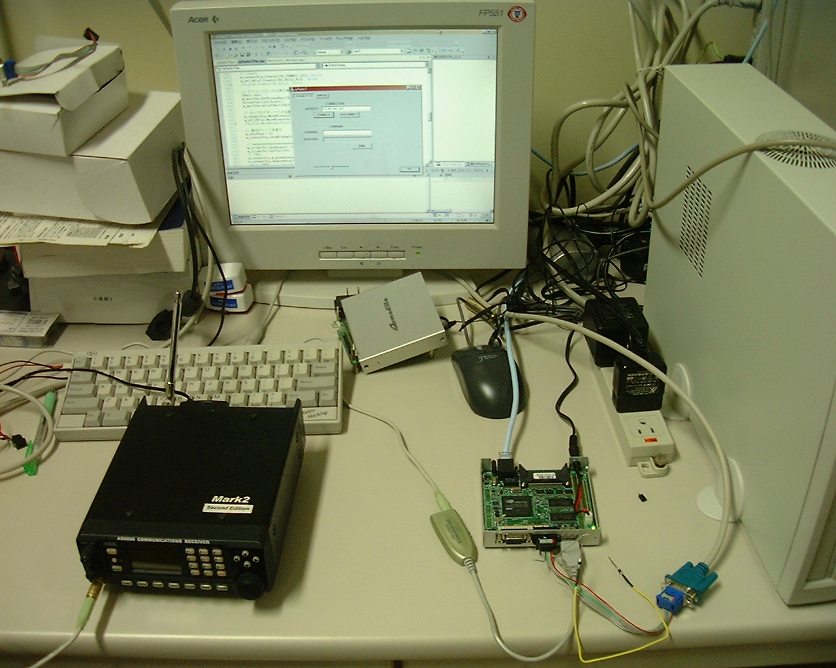
アルバイト---VOIP

Slide 19
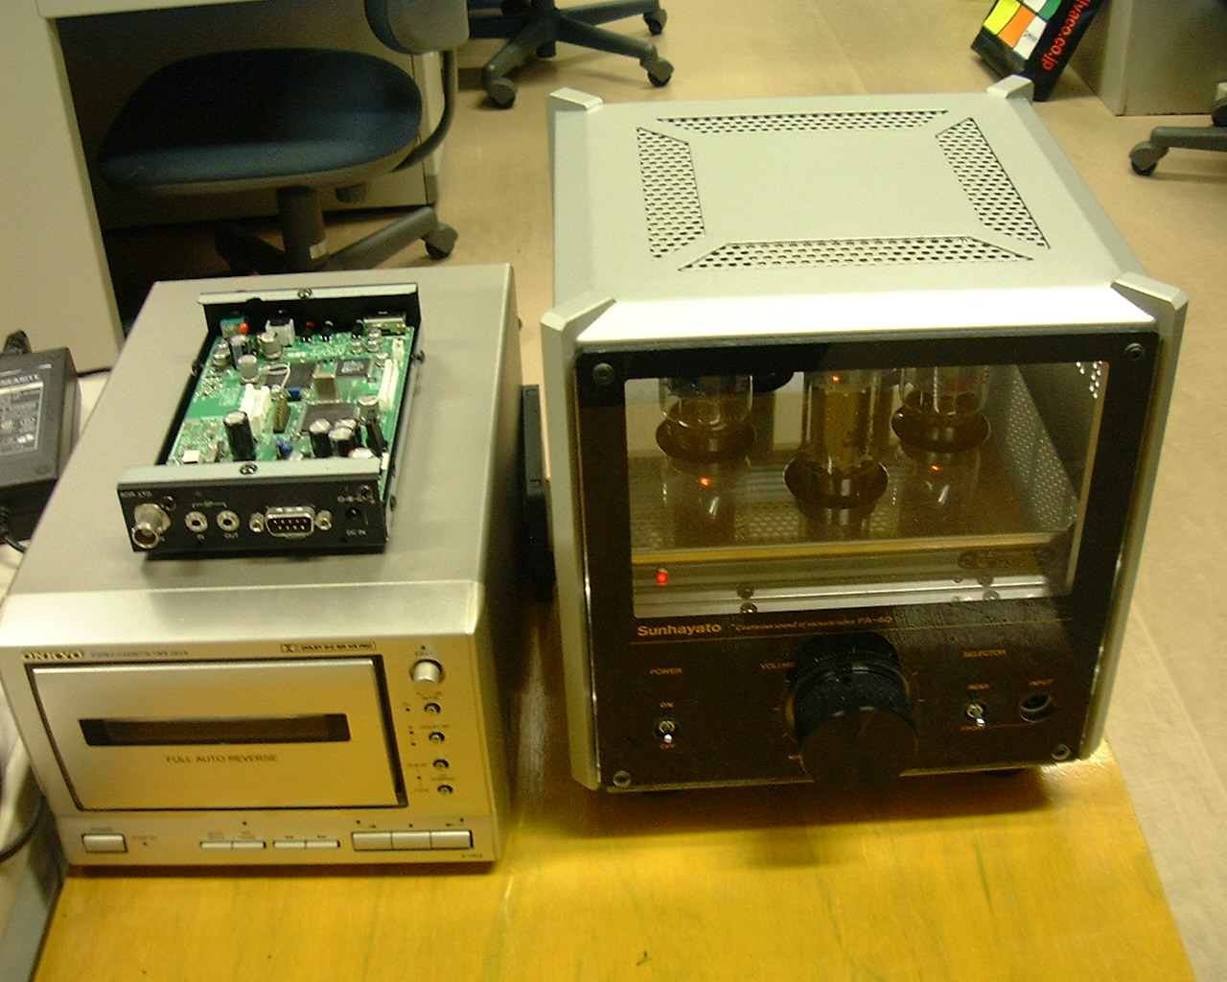
アルバイト---IMBE，真空管アンプ

Slide 20
非同期回路によるビットシリアルFIRフィルタ回路
input
-2
8
-16
16+2
-16
8
-2
1 bit shif register
output
adder
23 bits shift register
a
b
c
d
e
f
g
h
i
j
20
18
14
12
10
8
6
2
0
*
*
*
*
*
*
*
*
23 bits shift register
input
output
45
90
45
46
3
43
47
94
47
*
*
*
*
*
*
*
*
*
シフトレジスタ

Slide 21
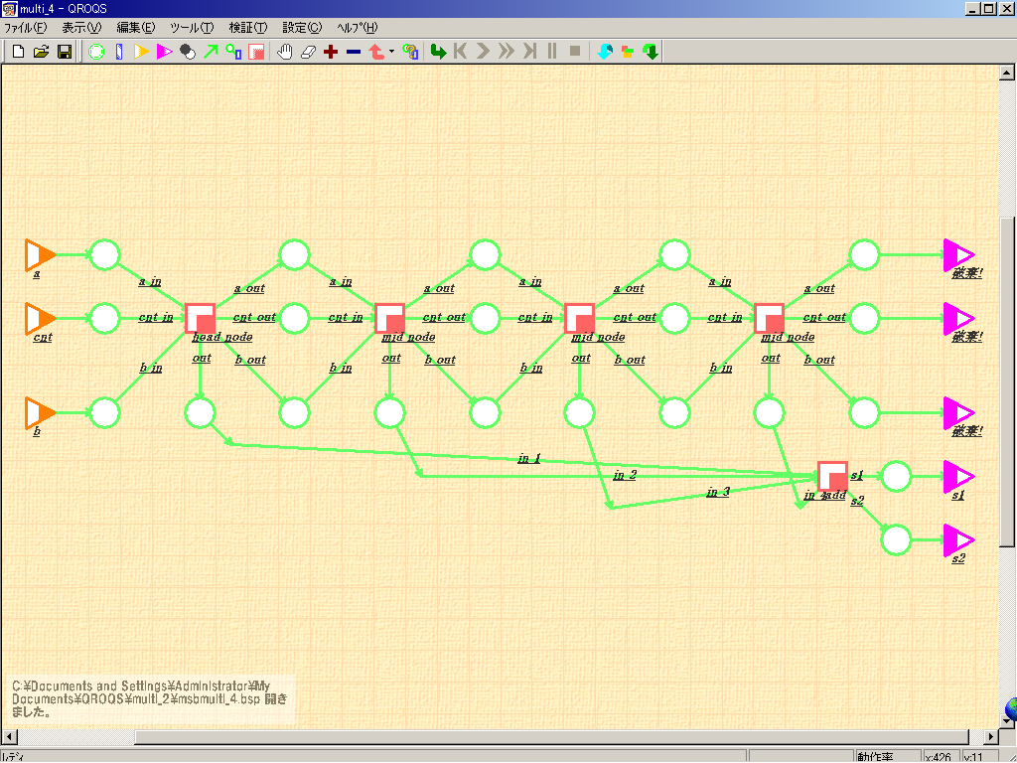
QROQSにより実装したMSB乗算器

Slide 22
メタステーブル発生・検出回路
6.4MHz
1S1588
RCA
CD74HCT04E
Toshiba
74HC00AP
Toshiba
74HC04AP
680KΩ
20PF
Toshiba
74HC86AP
20PF
33PF
6.4MHz
RCA
CD74HCT04E
Toshiba
74HC04AP
680KΩ
Toshiba
74HC00AP
33PF
33PF
1S1588

Slide 23
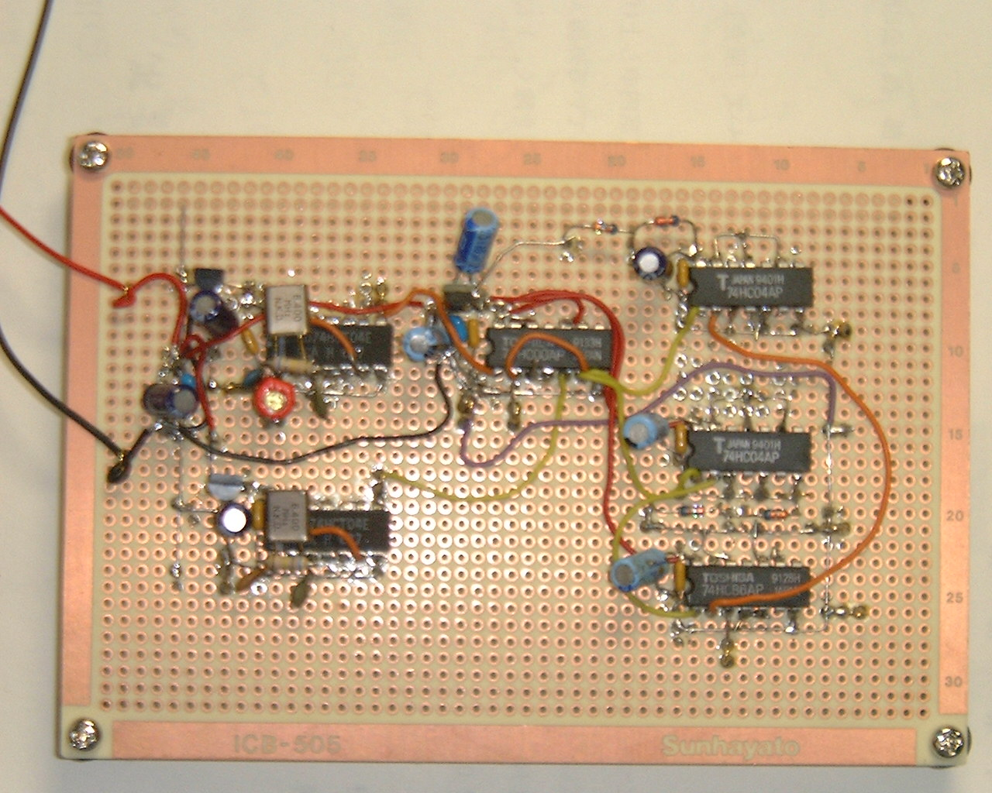
実物の写真

Slide 24
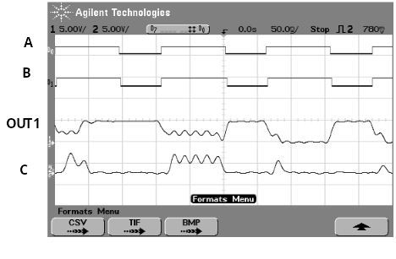
オシロスコープによる観測
91ns

Slide 25
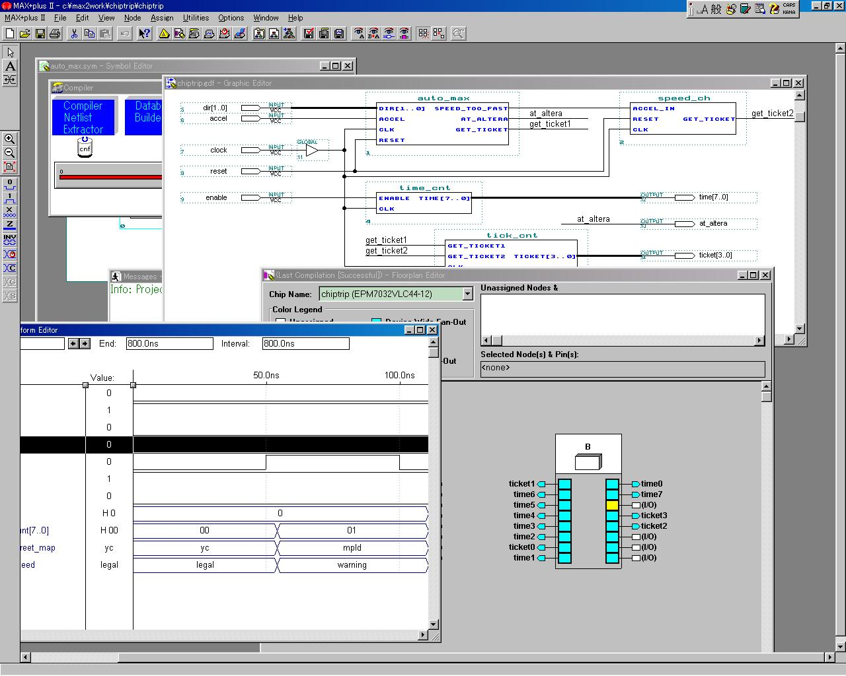
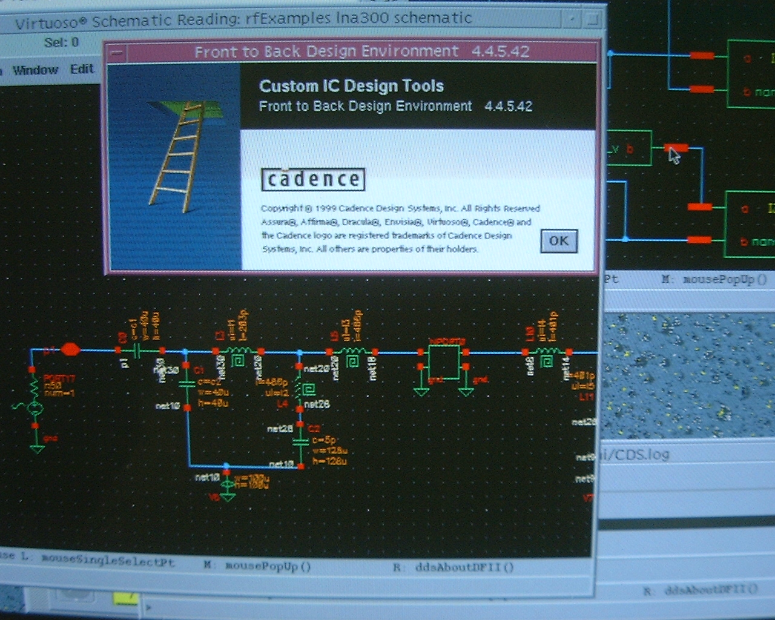
研究環境
アルテラ社
ケーデンス社

Slide 26
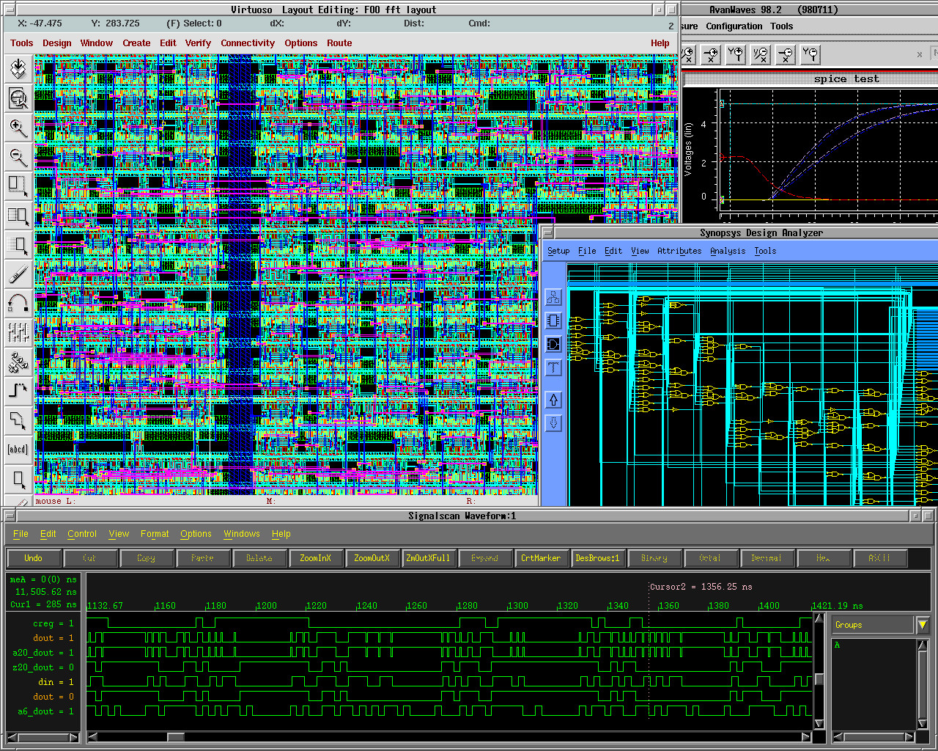
開発環境

Slide 27
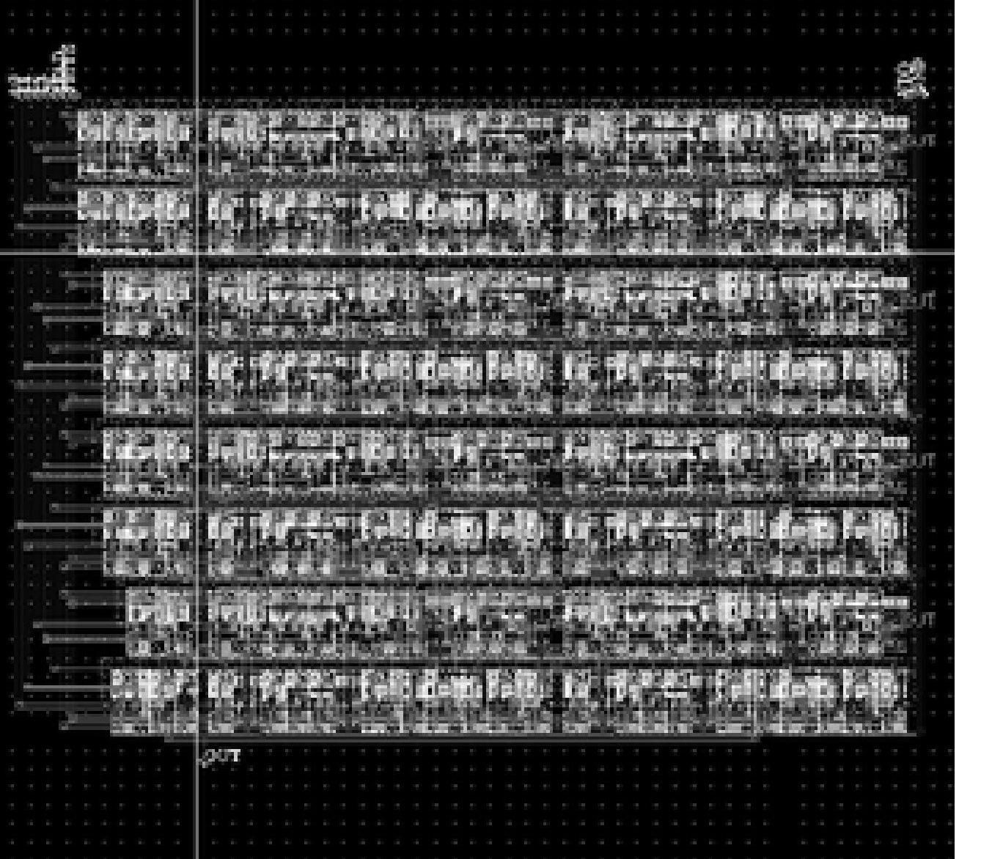
PCA可変部
設計：竹本

Slide 28
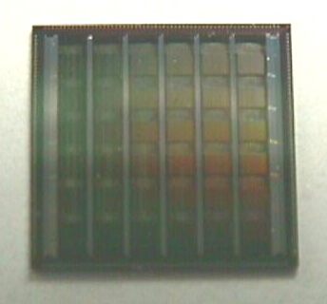
PCA-1 Chip

Slide 29
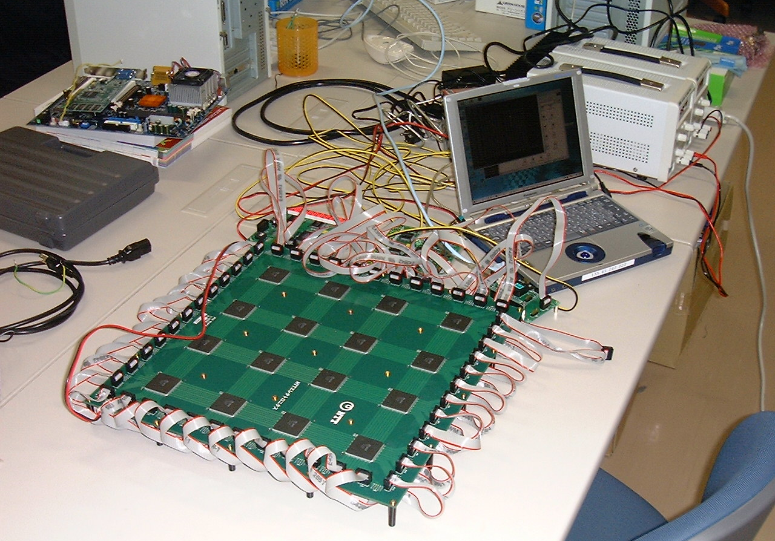
PCA-1ボードによる実験

